Slide 1
목차
a table of contents
1
경사하강 학습법
2
역전파 학습
ⓒSaebyeol Yu. Saebyeol’s PowerPoint

Slide 2
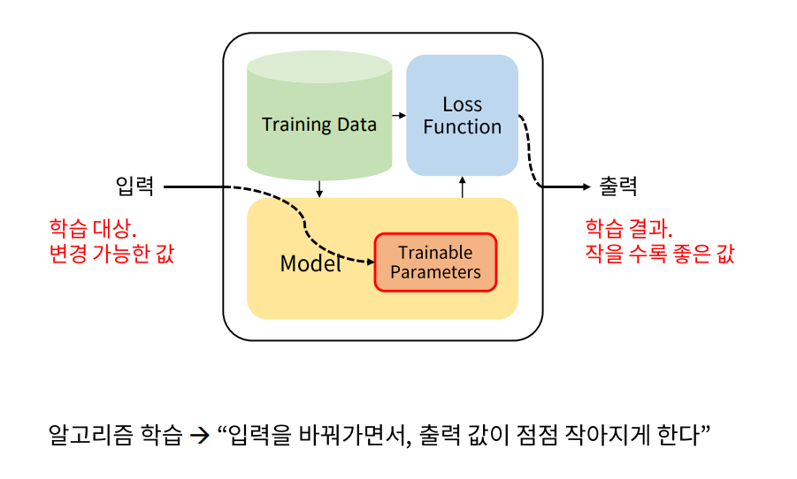
1
경사하강학습법
알고리즘 학습
키워드를 입력하세요

Slide 3
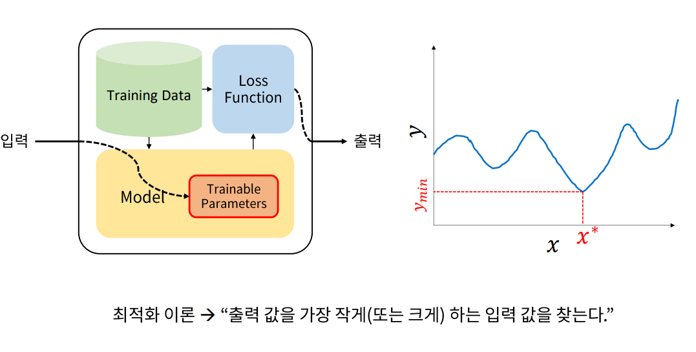
1
경사하강학습법
알고리즘 학습과 최적화 이론
키워드를 입력하세요

Slide 4
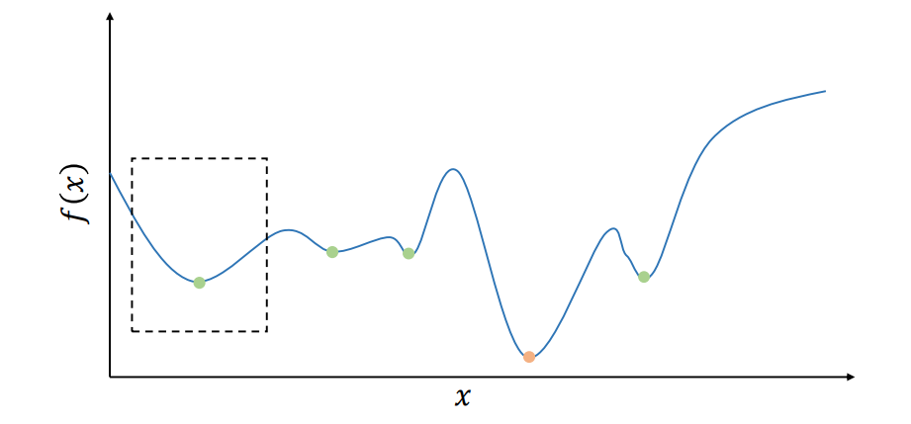
1
경사하강학습법
최적화 방법: 무차별 대입법(Brute-Force)
키워드를 입력하세요

Slide 5
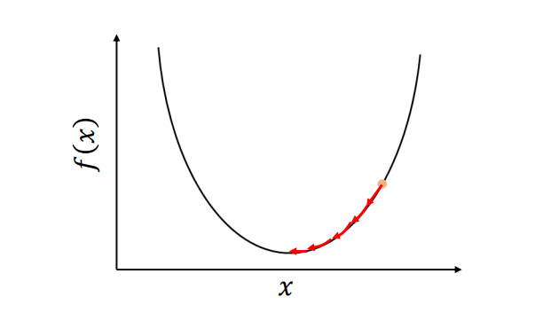
1
경사하강학습법
최적화 방법: 경사하강법(Gradient Descent)
키워드를 입력하세요

Slide 6
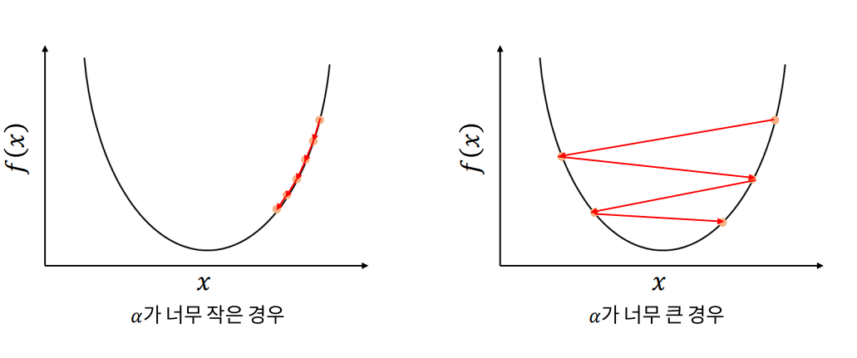
1
경사하강학습법
학습률(Learning Rate)
키워드를 입력하세요

Slide 7
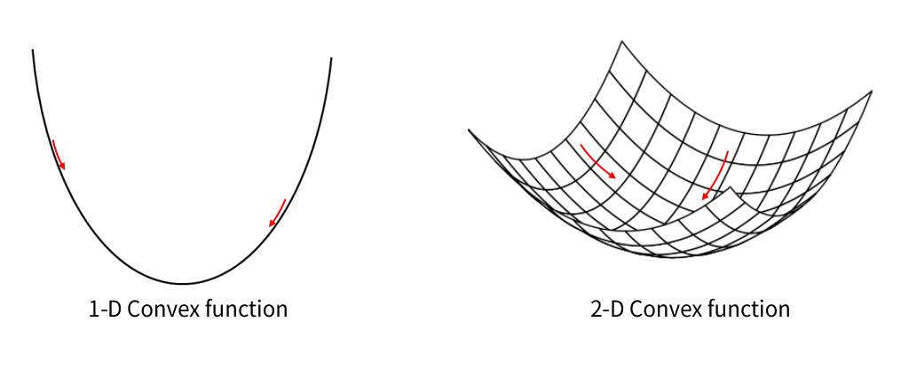
1
경사하강학습법
볼록함수(Convex Function)
키워드를 입력하세요

Slide 8
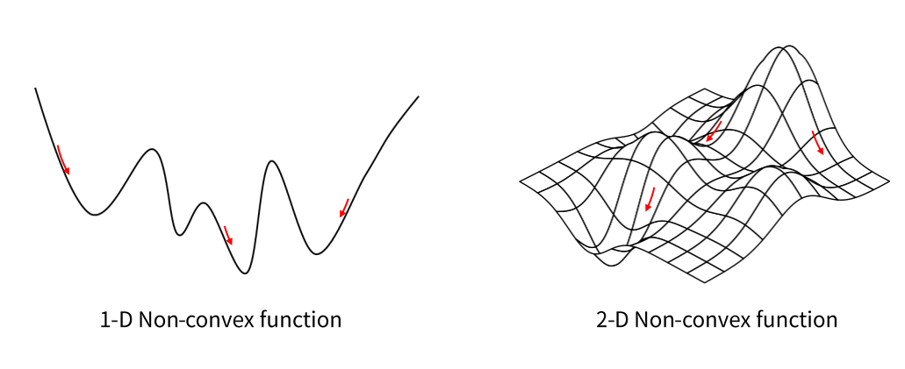
1
경사하강학습법
비볼록함수(Non-convex Function)
키워드를 입력하세요

Slide 9
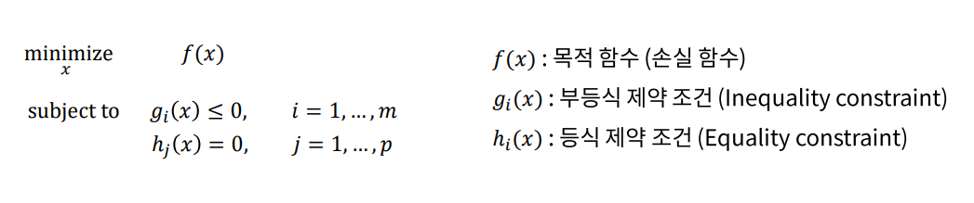
1
경사하강학습법
최적화 이론(Optimization Theory)
키워드를 입력하세요

Slide 10
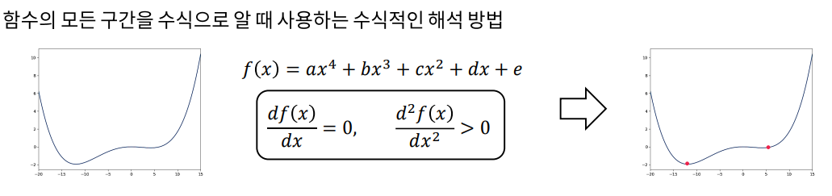
1
경사하강학습법
분석적 방법(Analytical method)과 수치적 방법(Numerical method)
키워드를 입력하세요

Slide 11
1
경사하강학습법
전역, 지역 솔루션
키워드를 입력하세요

Slide 12
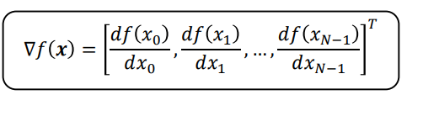
1
경사하강학습법
기울기(Gradient)
키워드를 입력하세요

Slide 13
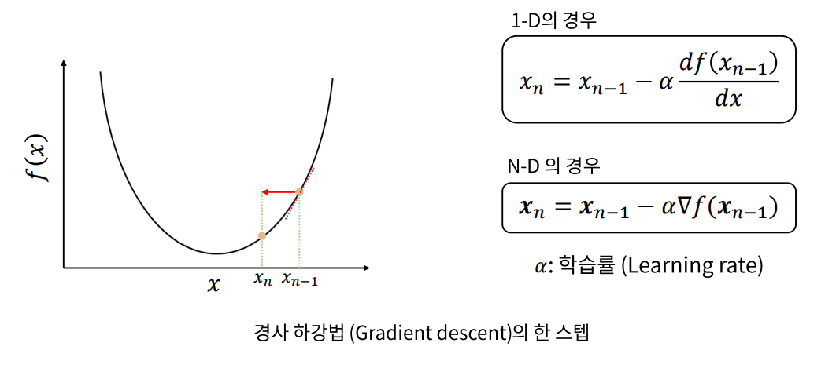
1
경사하강학습법
경사하강법(Gradient Descent)
키워드를 입력하세요

Slide 14
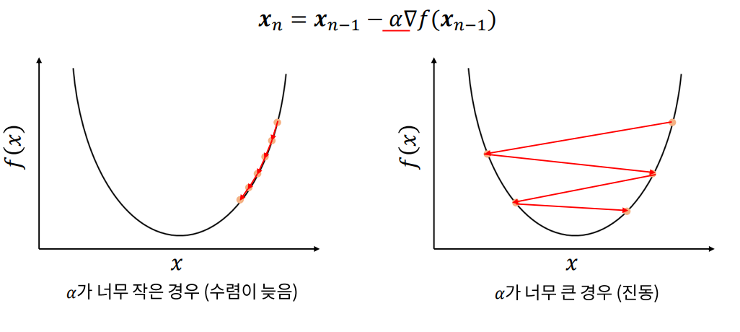
1
경사하강학습법
학습률의 선택
키워드를 입력하세요

Slide 15
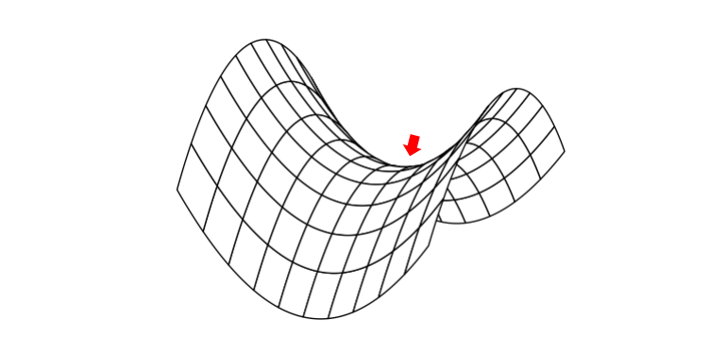
1
경사하강학습법
안장점(Saddle Point)
키워드를 입력하세요

Slide 16
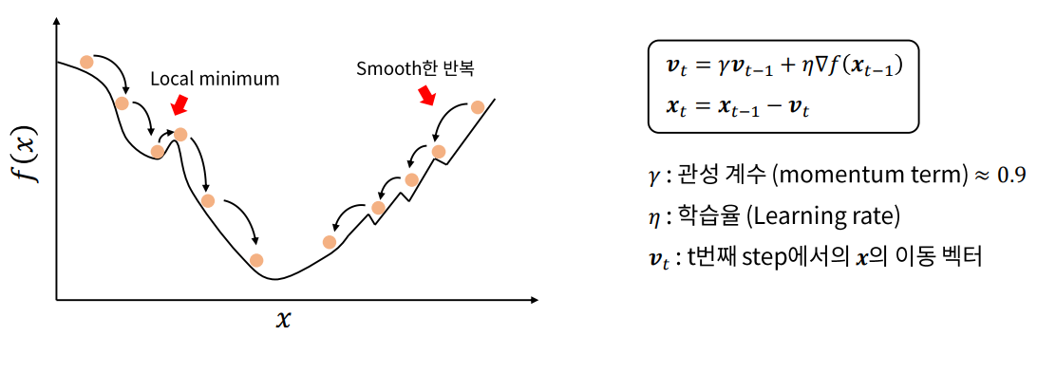
1
경사하강학습법
관성(Momentum)
키워드를 입력하세요

Slide 17
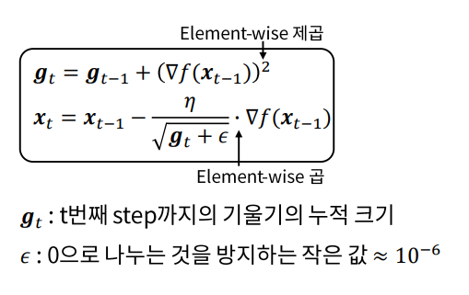
1
경사하강학습법
적응적 기울기(Adaptive gradient)
키워드를 입력하세요

Slide 18
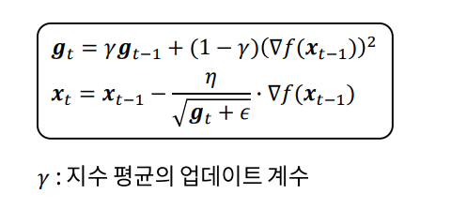
1
경사하강학습법
RMSProp
키워드를 입력하세요

Slide 19
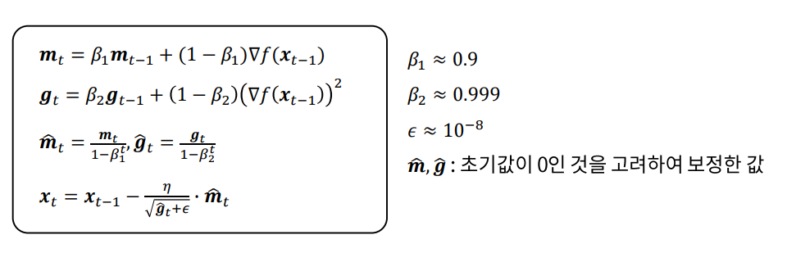
1
경사하강학습법
Adaptive moment estimation(Adam)
키워드를 입력하세요

Slide 20
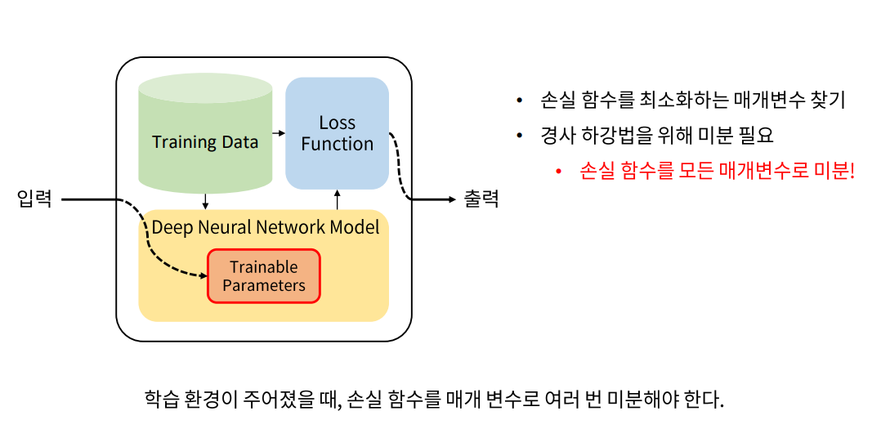
2
역전파 학습
알고리즘의 학습
키워드를 입력하세요

Slide 21
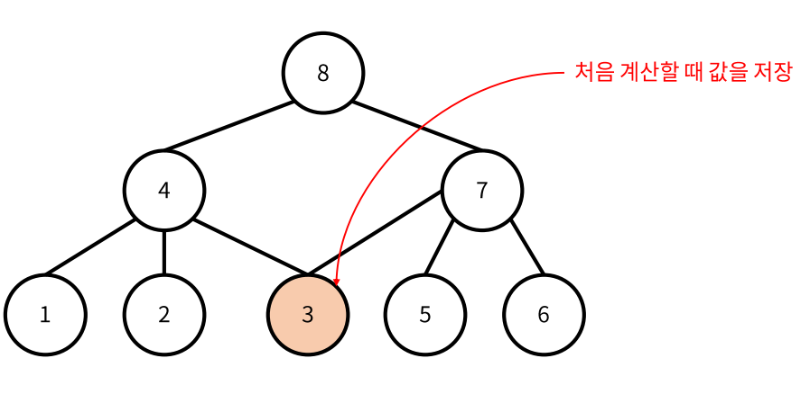
2
역전파 학습
동적 계획법(Dynamic Programming)
키워드를 입력하세요

Slide 22
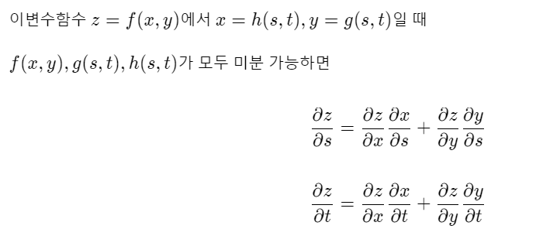
2
역전파 학습
연쇄법칙(Chain Rule)
키워드를 입력하세요

Slide 23
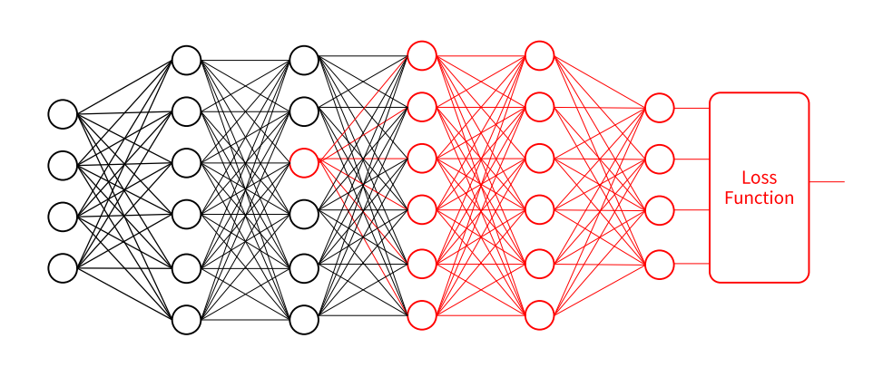
2
역전파 학습
역전파 학습
키워드를 입력하세요

Slide 24
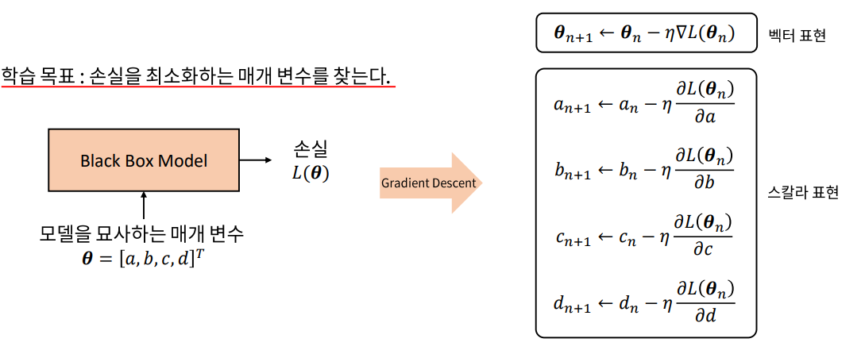
2
역전파 학습
모델의 학습
키워드를 입력하세요

Slide 25
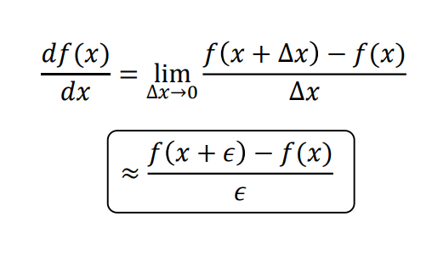
2
역전파 학습
수치적 기울기(Numerical Gradient)
키워드를 입력하세요

Slide 26
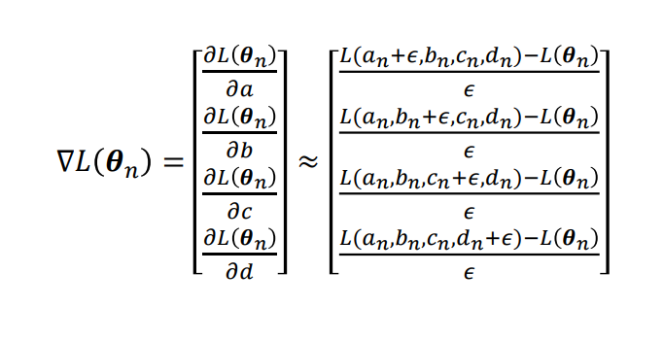
2
역전파 학습
손실함수의 수치적 기울기
키워드를 입력하세요

Slide 27
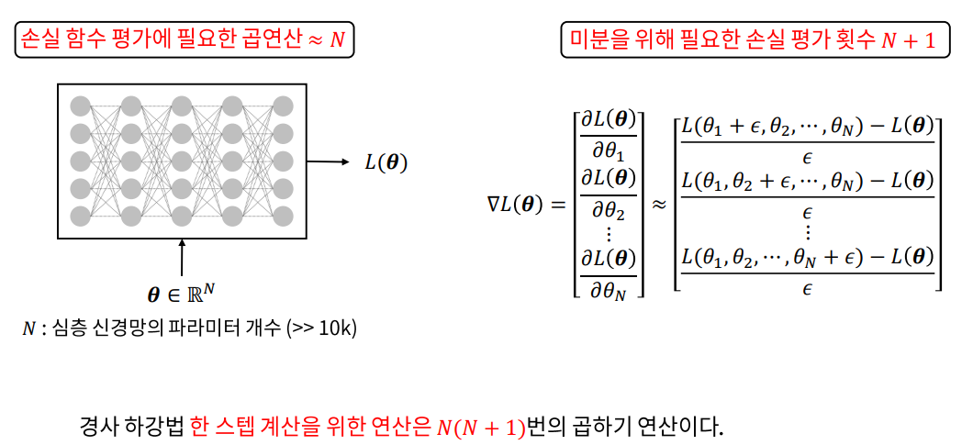
2
역전파 학습
경사하강법의 연산
키워드를 입력하세요

Slide 28
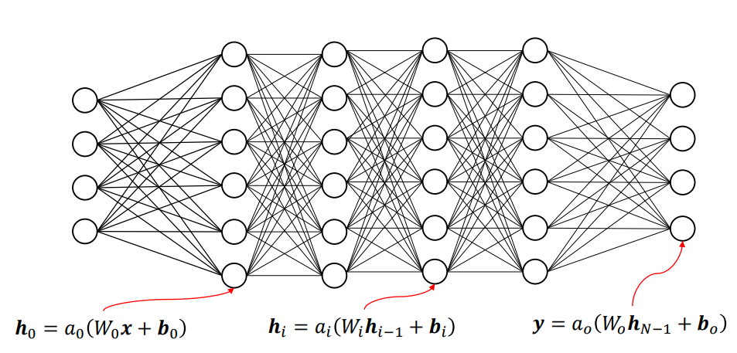
2
역전파 학습
알고리즘의 학습
키워드를 입력하세요

Slide 29
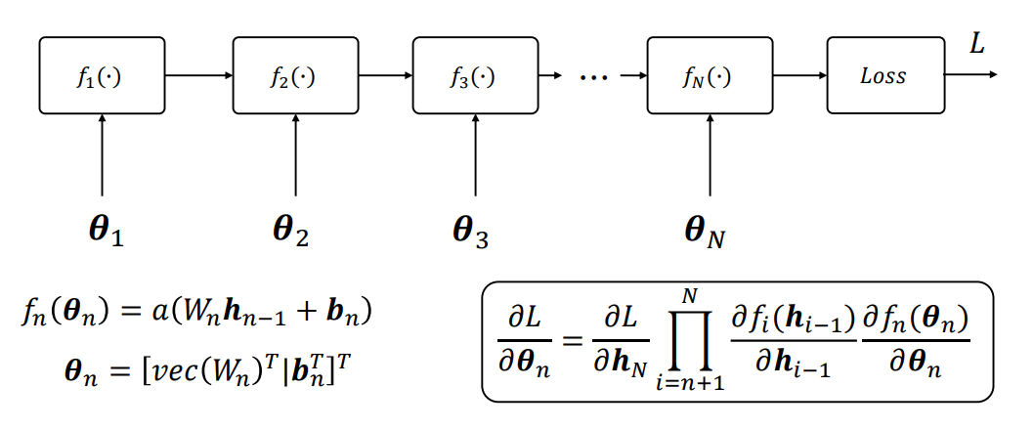
2
역전파 학습
심층신경망의 연쇄법칙
키워드를 입력하세요

Slide 30
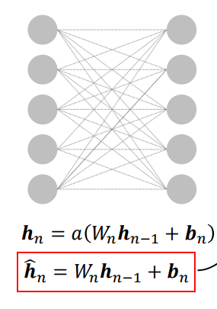
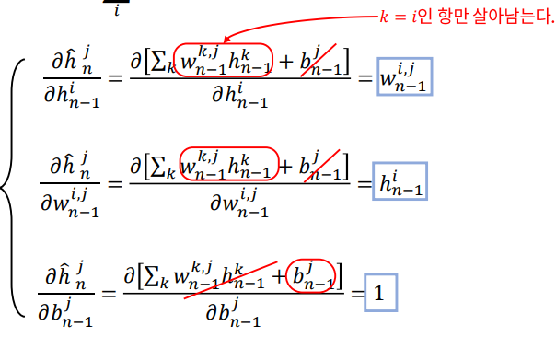
2
역전파 학습
전결합 계층의 미분(1)
키워드를 입력하세요

Slide 31
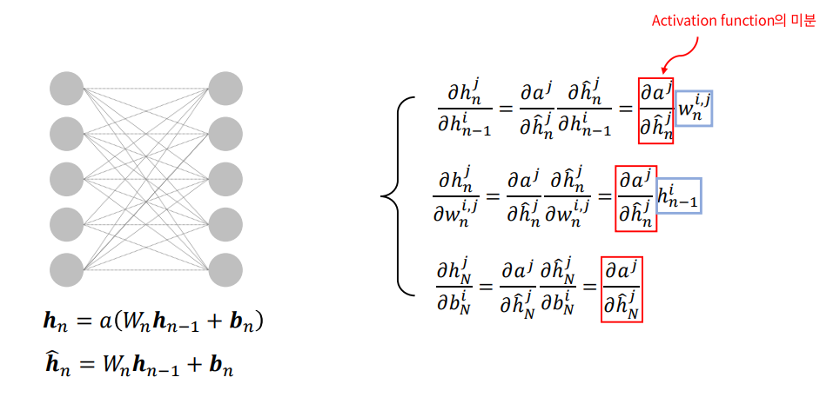
2
역전파 학습
전결합 계층의 미분(2)
키워드를 입력하세요

Slide 32
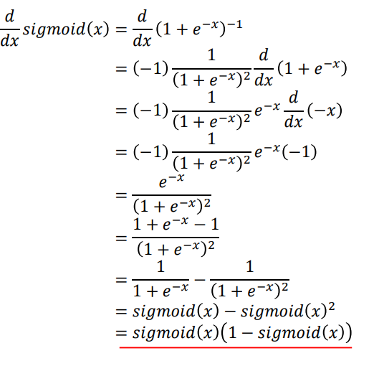
2
역전파 학습
Sigmoid함수의 미분
키워드를 입력하세요

Slide 33
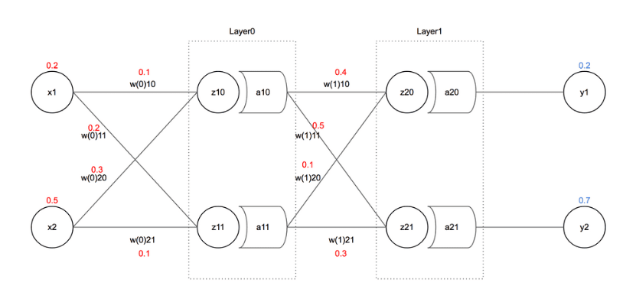
참고문헌
2
역전파 학습
예제
키워드를 입력하세요

Slide 34
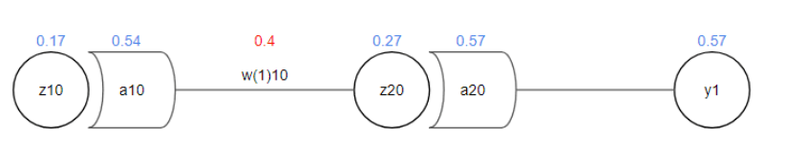

Z20= a10*w(1)10+ a11*w(1)20= 0.54*0.4+0.52*0.1=0.27(근사값)
2
역전파 학습
예제
키워드를 입력하세요

Slide 35


2
역전파 학습
예제
키워드를 입력하세요

Slide 36



2
역전파 학습
예제
키워드를 입력하세요

Slide 37

2
역전파 학습
예제
키워드를 입력하세요

Slide 38
참고문헌
예제
키워드를 입력하세요

